Slide 1
Experiments on Digital Image Processing

Slide 2
实验十 形态学处理
腐蚀(erosion)
膨胀(dilation)
开运算(opening)
闭运算(closing)

Slide 3
实验图像
Database
-- BiImgNoise.raw
-- BiImgThin.raw

Slide 4
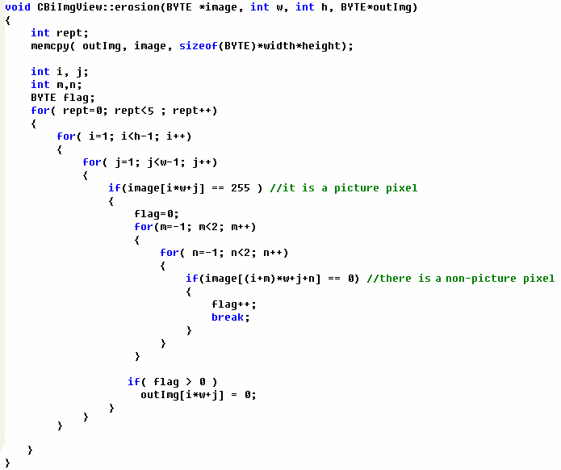

Slide 5
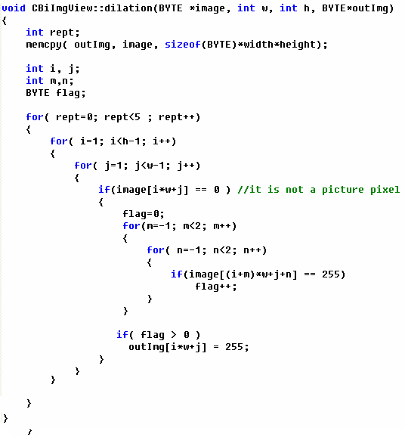

Slide 6
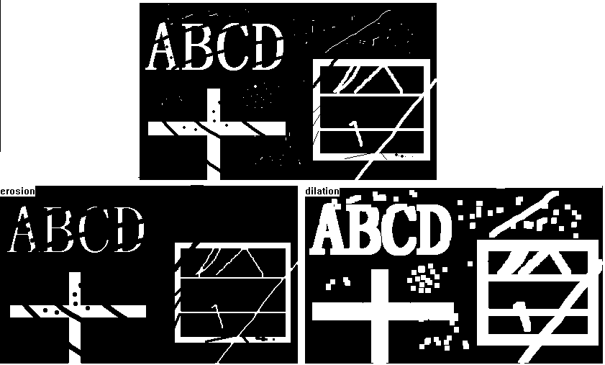

Slide 7
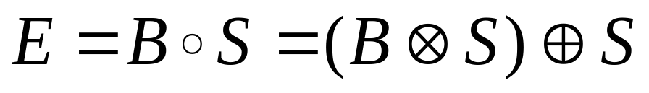
二值图像的形态学处理
开运算
  先腐蚀后膨胀的过程称为开运算。
  用来消除小物体
  在纤细点处分离物体
  平滑较大物体的边界同时并不明显改变其面积。

Slide 8
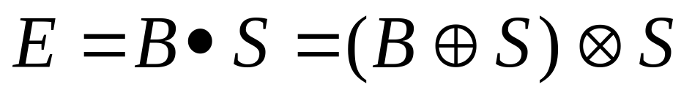
二值图像的形态学处理
闭运算
  先膨胀后腐蚀的过程称为闭运算。
  用来填充物体内细小空洞
  连接邻近物体
  平滑其边界的同时并不明显改变其面积

Slide 9
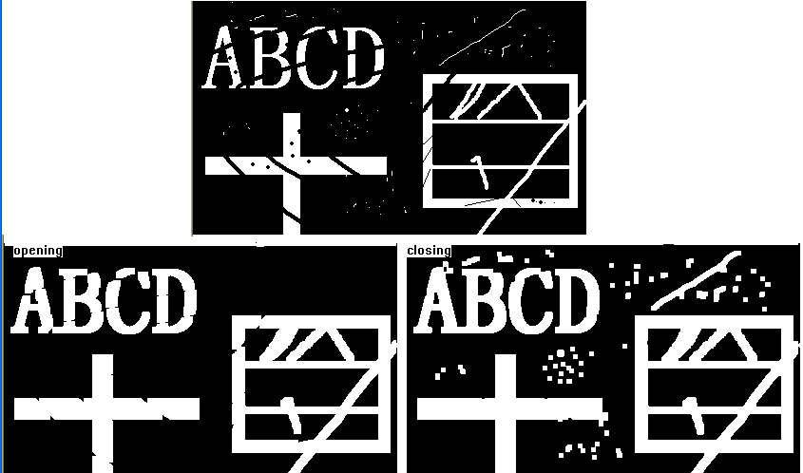
开运算用来消除小物体、在纤细点处分离物体、平滑较大物体的边界
闭运算用来填充物体内细小空洞、连接邻近物体、平滑其边界的同时并不明显改变其面积

Slide 10
实验九
编写二值图像腐蚀与膨胀的程序。
击鼠标右键实现腐蚀与膨胀，并同时显示原图、腐蚀后的图像以及膨胀的图像。

Slide 11
实验九
编写二值图像开运算闭运算的程序。
击鼠标左键实现开运算闭运算，并同时显示原图、开运算后的图像以及闭运算的图像。

Slide 12
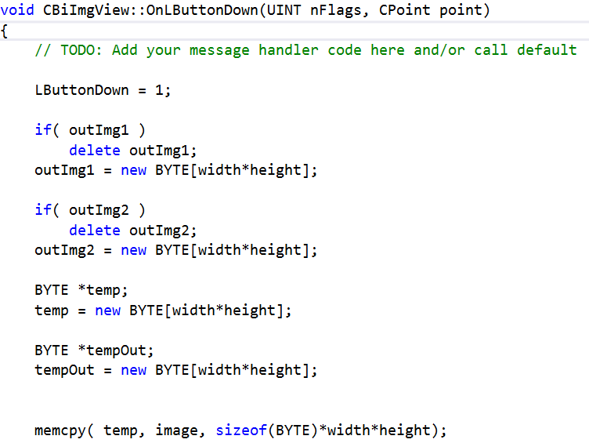
消息函数

Slide 13
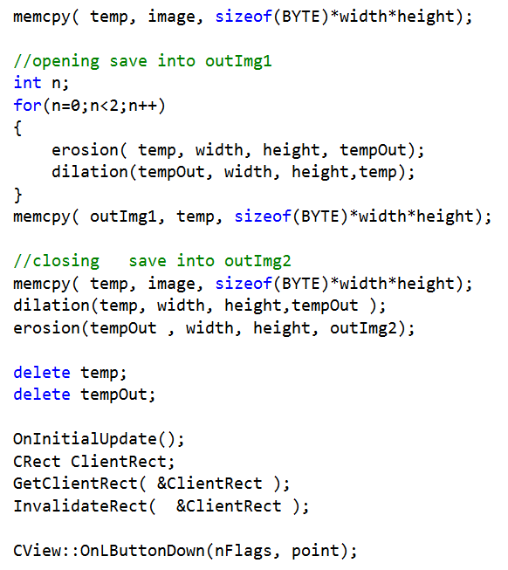
消息函数

